Slide 1

FMASE 2017
O FUTURO DA RELAÇÃO MEIO AMBIENTE E SETOR ELÉTRICO
1º PAINEL
Futuro da Matriz Elétrica e a
Necessidade de Energia Firme
Foz do Iguaçu, 30 de novembro de 2017
Amilcar Guerreiro
Diretor de Estudos de Energia Elétrica

Slide 2





Condicionantes da matriz elétrica do futuro
Eficiência energética e geração distribuída
Reciclagem e aproveitamento de resíduos
Energias
renováveis
uhe
eólica
solar
biomassa
Complementação
térmica

Slide 3
Condicionantes da matriz elétrica do futuro:
O setor elétrico sob transformação
Condições de contorno: tecnologia e aspectos socioambientais
Do lado da OFERTA:
Tecnologias de geração com custos variáveis de produção muito baixos e elevada variabilidade de produção
Do lado da DEMANDA
Recursos energéticos distribuídos, resposta pela demanda e carros elétricos
Tecnologias de medição avançada e de comunicação bidirecional
CONSUMIDOR  AGENTE | CLIENTE

Slide 4
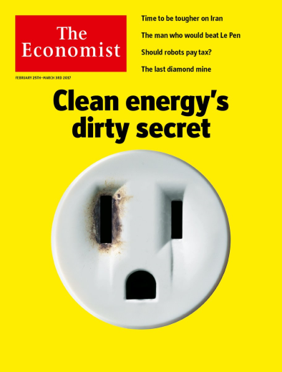
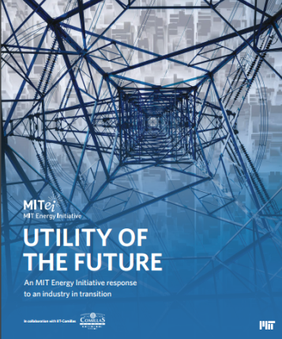
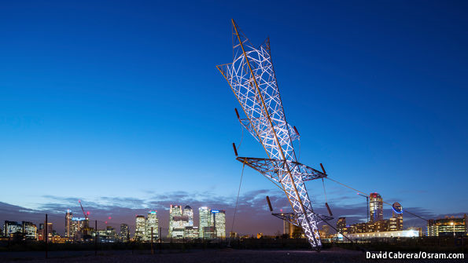
Nesse cenário, é necessário:
Antecipar os ajustes regulatórios
Desenvolver novos procedimentos de planejamento e operação
Desenvolver análises mais sofisticadas e com maior granularidade (metodologia e modelagem)
Flexibilidade e Armazenamento são palavras chave!

Slide 5
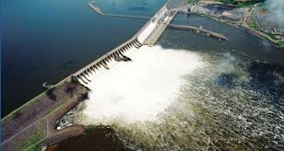
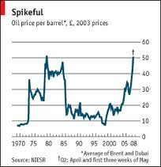
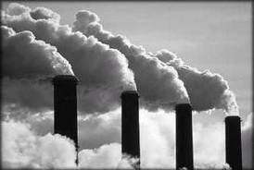
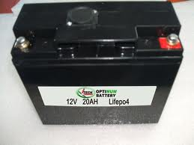
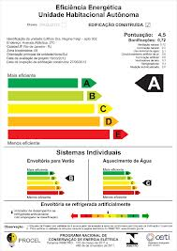
Questões chave na expansão da oferta a longo prazo
Expansão hidrelétrica
Preço da energia
Mudanças climáticas
(emissões CO₂)
Efeitos da inserção de
renováveis no sistema
Eficiência energética

Slide 6
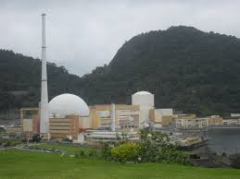
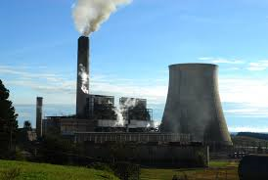
Menor expansão hidrelétrica e mudanças climáricas
significarão...
maior expansão de renováveis
necessidade de
potência
complementar
maior expansão termelétrica
necessidade de
flexibilidade
(gestão da oferta)

Slide 7
Plano Decenal de Expansão de Energia 2026 (PDE 2026)
DIRETRIZES BÁSICAS
Plano é indicativo e deve oferecer
sinalização econômica adequada
Plano é pautado pelo equilíbrio entre oferta e demanda
Plano busca a expansão ótima
(minimização custo total: expansão + operação)
Plano introduz discussão de visões de futuro
Na elaboração do Plano considera-se respeito aos
contratos e os condicionantes de “política energética”
ESTÁGIO ATUAL
Estudos concluídos
Sob consulta pública (até 16/08/2017)

Slide 8
PDE 2026: Configuração inicial e expansão contratada
Potência instalada
(2016)
148,4 GW
Expansão contratada
Hidráulicas 12,5 GW
Renováveis 10,9 GW
Térmicas 2,5 GW
Nuclear 1,4 GW
TOTAL 27,3 GW

Slide 9
PDE 2026: Oferta (existente + contratada) x Demanda
GWmed
Carga de energia: cenário recuperação
Oferta existente + contratada
Carga de energia: cenário referência

Slide 10
PDE 2026: Expansão acumulada da oferta renováveis
7,9 GW adicionais em 2026
GW
Expansão hidráulica acumulada em 2026
(a partir de 2023) 1,3 GW (1,5 GW)
Expansão térmica acumulada em 2026
(a partir de 2023) 2,7 GW (3,1 GW)

Slide 11
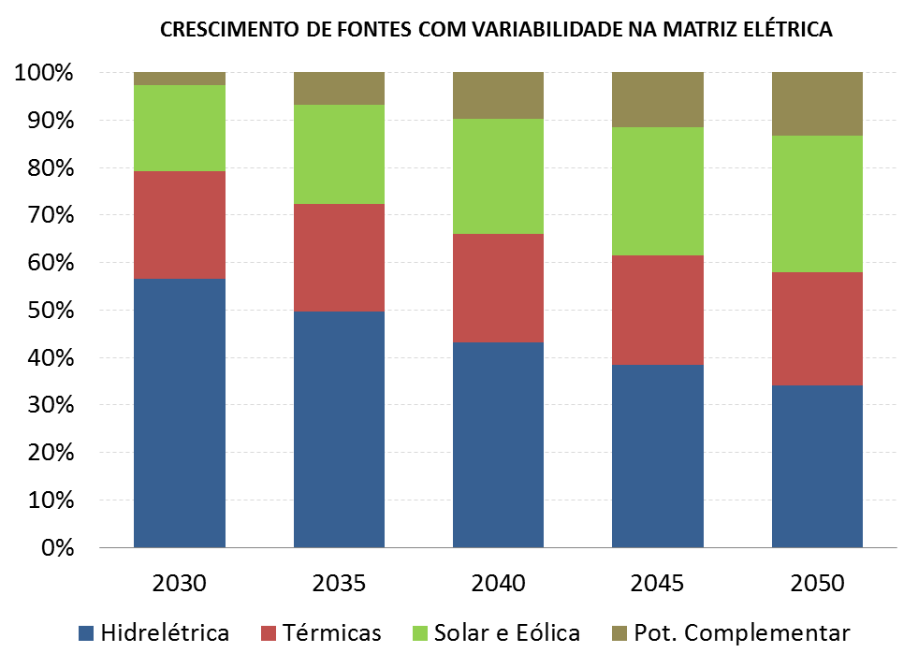
Perspectivas do planejamento de longo prazo
ASSUMPTIONS
Com o crescimento das fontes renováveis “não despacháveis”, a indicação é de necessidade de geração de base e de potência complementar
POTÊNCIA COMPLEMENTAR E ARMAZENA-MENTO
NUCLEAR
GÁS NATURAL
CARVÃO
Fonte: EPE
Notes:
Diversificação: resiliência no atendimento à expansão da demanda (confiabilidade, segurança energética, sustentabilidade, oportunidades para a economia local);
Sustentabilidade orientando a expansão da oferta (COP21), assegurando o elevado grau de renovabilidade da matriz energética brasileira no longo prazo;
Flexibilidade na operação decorrente da participação crescente de recursos energéticos distribuídos;
Potência complementar: opção à variabilidade e redução do aproveitamento hídrico (geração de base e armazenamento de energia).

Slide 12
Indicação de potência complementar no PDE 2026
GW

Slide 13
Desafios a serem enfrentados
Participação crescente das fontes renováveis não controladas
    Fontes renováveis não controladas:
    eólica, solar fotovoltaica, hidráulicas a fio d’água, geração distribuída
Novo serviço demandado: “energy storage”
Segundo a Coppers Development Association Inc., nos próximos 10-20 anos até 300 GW serão instalados, significando investimentos entre US$ 200-600 bilhões.
"Market drivers” são: segurança energética; expansão de smart grid;
crescimento das fontes renováveis e da geração distribuída e políticas governamentais, incentivos e regulação
Opções disponíveis:
hidrelétricas reversíveis
baterias
geradores/motores de partida rápida
CSP (concentrated solar power)

Slide 14


Amilcar Guerreiro
E-mail: amilcar.guerreiro@epe.gov.br Telefone: + 55 (21) 3512 - 3101
Avenida Rio Branco, 1 - 11º andar
20090-003 - Centro - Rio de Janeiro http://www.epe.gov.br/
Twitter: @EPE_Brasil
Facebook: EPE.Brasil

